Slide 1
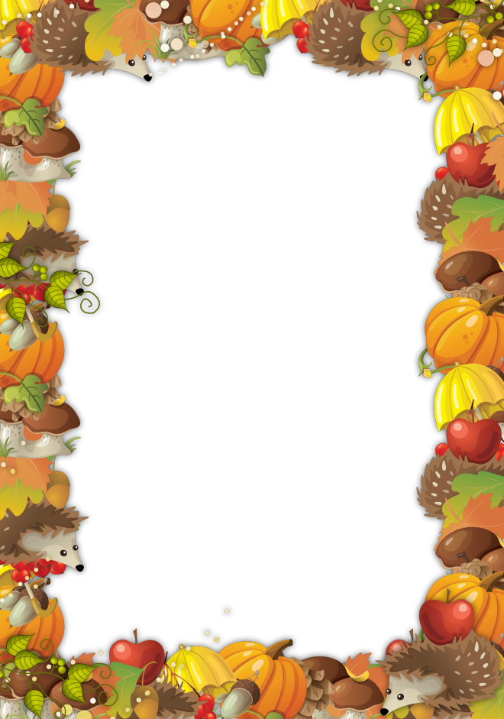
Портфоліо
Тараса Григоровича Шевченка

Slide 2
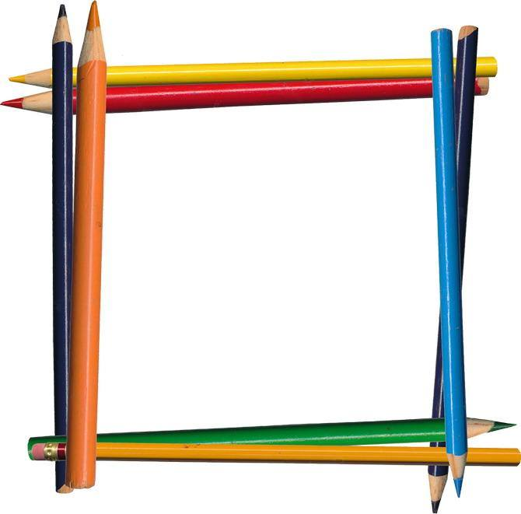
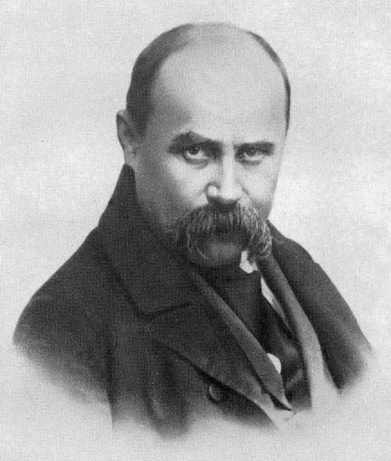
Привіт! Давайте знайомитись!
Фото
Це – Я!

Slide 3
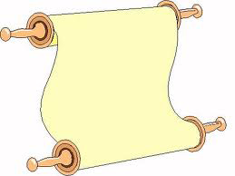
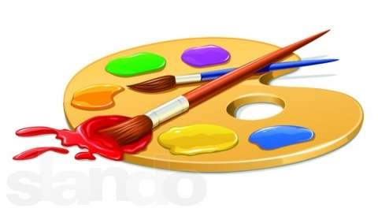
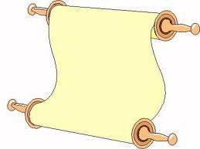
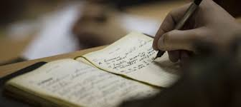
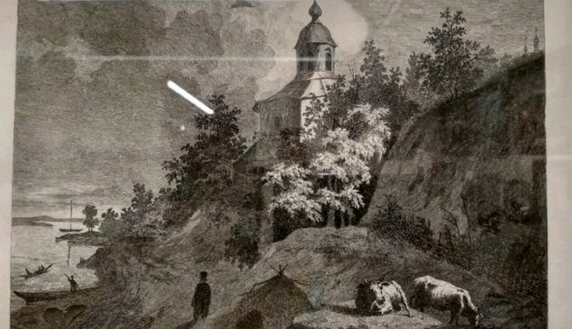
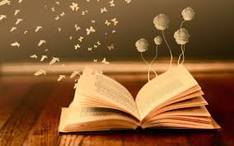
Мої захоплення

Slide 4
Невідомі факти
Моя основна освіта – лише два роки у церковній школі у місцевого дяка.
Навесні 1838 року В. Жуковський та
К. Брюллов викупили мене із кріпацтва за 2500 рублів. 25 квітня 1838р я отримав відпускну.
В оригіналах і частково в гравюрах на дереві і металі дійшло 835 картин . Проте лише незначна частина художніх творів має авторські підписи, а дати створення – ще менша.

Slide 5
Невідомі факти
Мій найбільший портрет було намальовано в Харкові в жовтні 2014 року на стіні 17-поверхівки. Ширина готового малюнка становить 12 метрів, а висота – 43 метра.
Після звільнення я, колишній кріпак, став модним портретистом у Петербурзі, мав добрий прибуток, а тому і вдягався досить модно.
У грудні 1976 року Кобзарем було названо астероїд головного поясу 2427.

Slide 6

Моя мрія
_“Розкуються незабаром заковані люди” , коли не зостанеться “і сліду панського на Україні” . Тоді “у селах, у веселих і люди веселі” житимуть, “спочинуть невольничі утомлені руки і коліна одпочинуть, кайданами куті” . І забудеться срамотна
Давняя година. І оживе давня слава, Слава України.
Вільний народ оживить природу, оживить свою душу, шануватиме своїх героїв, свою історію, свою правду.З милою дружиною у маленькій хатині над Дніпром дожити віку: Я тільки хаточку в тім раї Благав і досі ще благаю,щоб хоч умерти на Дніпрі, Хоч на маленькій горі…____________________________________________________________________________________________________________________________________________________________________________________________________________________________________________________

Slide 7
Моя мрія
Немає неволі в Україні, у повний голос звучить її мова. Горді її сини пишаються своїм героїчним минулим і намагаються впевнено дивитися в майбутнє. Але щоб посісти почесне місце серед народів світу, треба ще ой як багато зробити!
Роботящим умам,
Роботящим рукам
Перелоги орать,
Думать, сіять, не ждать
І посіяне жать
Роботящим рукам.

